Slide 1
PROJET TECHNIQUE
REUNION 14/03/24
Konieczny Julien
Vandenbroucke Alexis
Vercoutre Thibault
Mme. Poisson Caillault

Slide 2
01
02
03
CLASSIFIEURS
MÉTRIQUES
MÉTHODE
04
05
06
CODE
RÉSULTATS
RAPPORT

Slide 3
RAPPELS
SUJET / OBJECTIF
DERNIERE REUNION

Slide 4
RAPPELS
04 Décembre 2023
24 Janvier 2024
Sujet : Quel classifieur permet de mieux estimer l’âge de la plie à partir d’images 2D de l’otolithe ?
Les dernières réunions :
Présentation du groupe
Rappels des différents concepts de base
Présentation des sujets proposés par la tutrice Mme Poisson Caillault
Choix du sujet
Règles de suivi du projet
Présentation de notre analyse des documents
Présentation du cahier des charges
Discussion autour de notre première approche
Les conseils de notre tutrice

Slide 5
CLASSIFIEURS
01
Quels classifieurs avons-nous utilisé ?

Slide 6

LES CLASSIFIEURS
Linéaires :
Logistic Regression
Support Vector Machine
Discriminant Analysis
Non linéaires :
CNN (Convolutional Neural Network)
Resnet
Inception
Random Forests
Gradient Boosting Machine
En Python, on utilise ces classifieurs à l’aide des librairies Scikit-Learn et TensorFlow

Slide 7
MÉTRIQUES
02
Quelles métriques avons-nous utilisé ?

Slide 8

LES MÉTRIQUES
A l’heure actuelle, nous avons utilisé les métriques suivantes :
Surface
Diamètre et diamètre maximum
Opacité relative
Densité
Rayons de courbure (haut, bas, gauche et droite)
Nombre de raies
Stockage des données dans une base de données SQL afin de faciliter leur utilisation

Slide 9
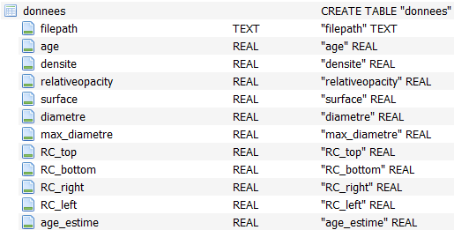
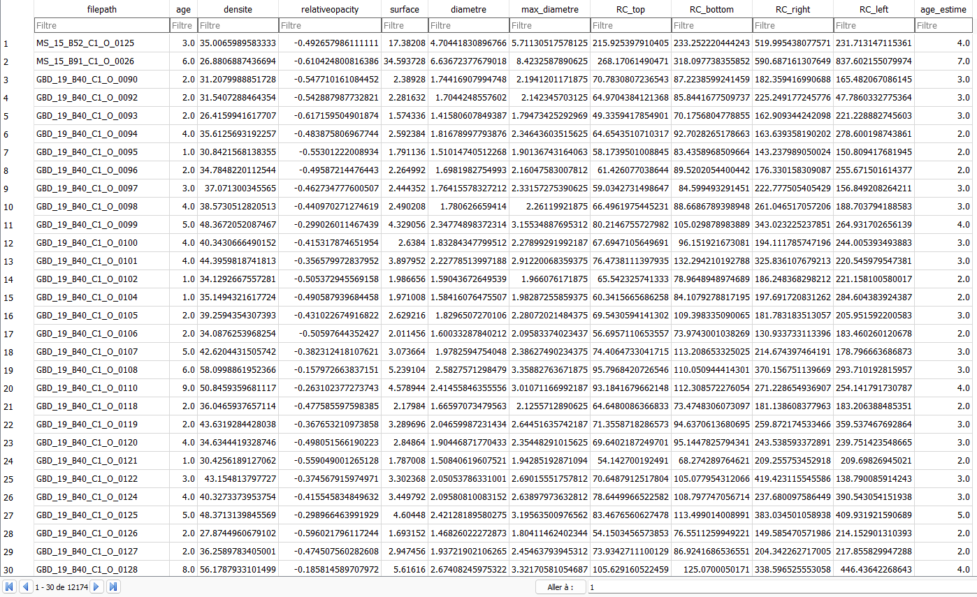
LES MÉTRIQUES
Âge réel
Métriques

Slide 10
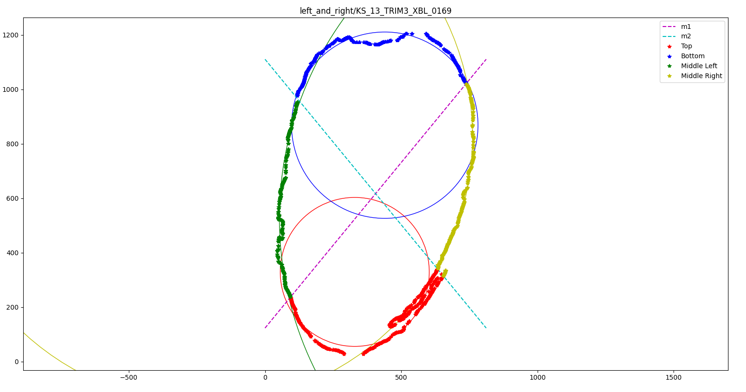
LES MÉTRIQUES
Rayon de courbure

Slide 11

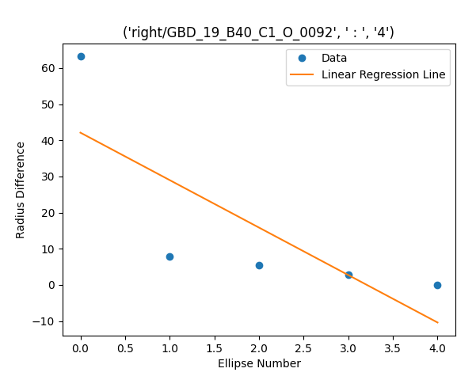
LES MÉTRIQUES
Estimation Croissance Otolithe

Slide 12
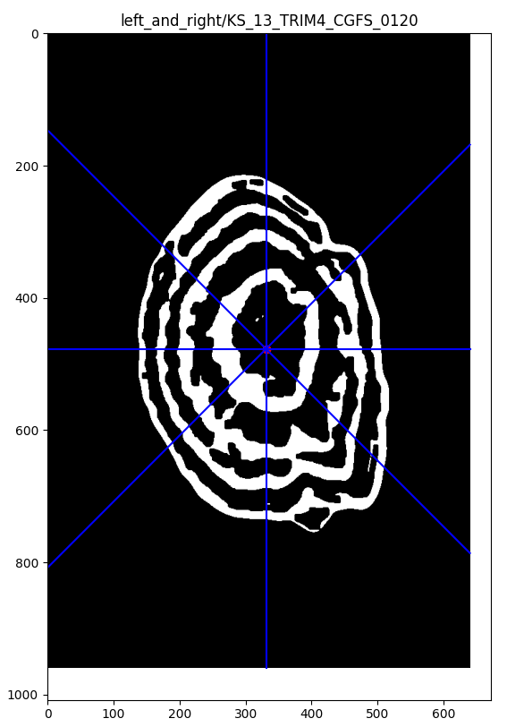
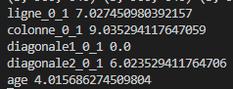
LES MÉTRIQUES
Rayon du nombre de raies pour la croissance

Slide 13
MÉTHODE
03
Comment nous-y sommes pris ?

Slide 14

NOTRE MÉTHODE
BASE DE DONNÉES SQL
TEST DES CLASSIFIEURS
CALCUL DES MÉTRIQUES
Stockage des informations :
nom du fichier
âge réel
métriques
Récupération des données de la base de données
Utilisation des classifieurs sur les données
Création de fonctions permettant le calcul des métriques

Slide 15
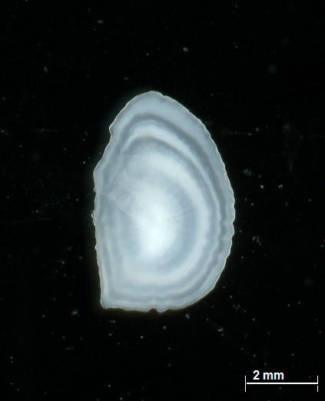
NOTRE MÉTHODE
RÉSULTATS
Ajout des valeurs des métriques
Calcul des métriques
Récupération des âges et métriques
Calcul et ajout de métrique
Utilisation et test des classifieurs
Utilisation des classifieurs sur les données

Slide 16
CODE
04
À quoi ressemble notre code ?

Slide 17
NOTRE CODE
recupmetrique.py
images
testclassifieur.py
database.bd
metadata_plaice_2010-2019.csv

Slide 18
NOTRE CODE : recupmetrique.py
Fonctions de test / remplissage / modification données
Fonctions de calcul des données
get_echelle(image)
get_densite(image)
get_opacite_relative(image)
get_surface(image)
get_diametre(image)
get_max_diametre(image)
get_ring_curvature(image)
get_growth(image)
get_growth_ellipses(image)
test_image()
maj()
remplissage()
get_donnees()
destroy_data()

Slide 19
NOTRE CODE : recupmetrique.py
Fonctions particulières
centrer_image(image)
filtrer_ellipses(ellipse, image)
split_image(image)

Slide 20
NOTRE CODE : testclassifieur.py
Fonctions des classifieurs
Fonctions traitement des données / test classifieurs
regression_logistique()
support_vector_machines()
discriminant_analysis()
random_forests()
gradient_boosting_machines()
inception()
resnet()
meilleurs_données()
meilleure_combinaison()
test_GBM()

Slide 21
RÉSULTATS
05
Qu’obtenons-nous comme résultats ?

Slide 22
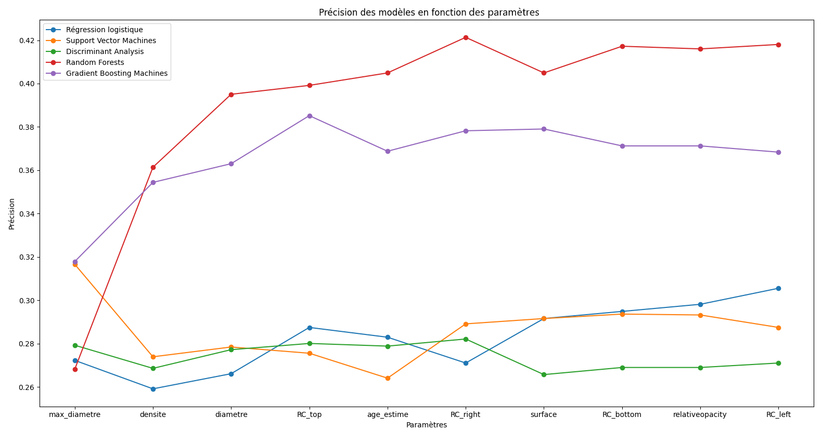
Evolution de la précision (ellipses)
Ajout progressif des paramètres du plus au moins sensible

Slide 23
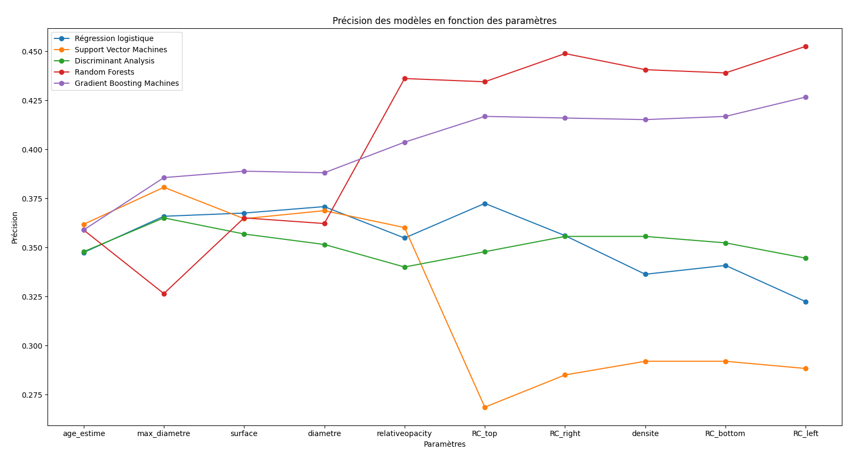
Evolution de la précision (nombre de raies)
Ajout progressif des paramètres du plus au moins sensible

Slide 24
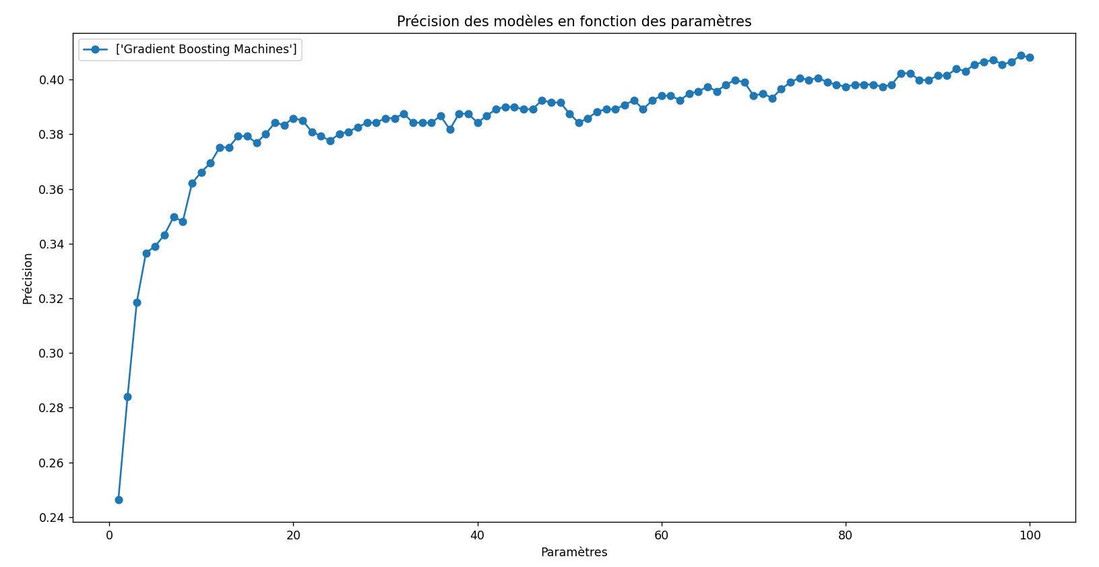
Evolution du GBM par rapport à n_estimators
Augmentation de n_estimators de 1 à 100

Slide 25
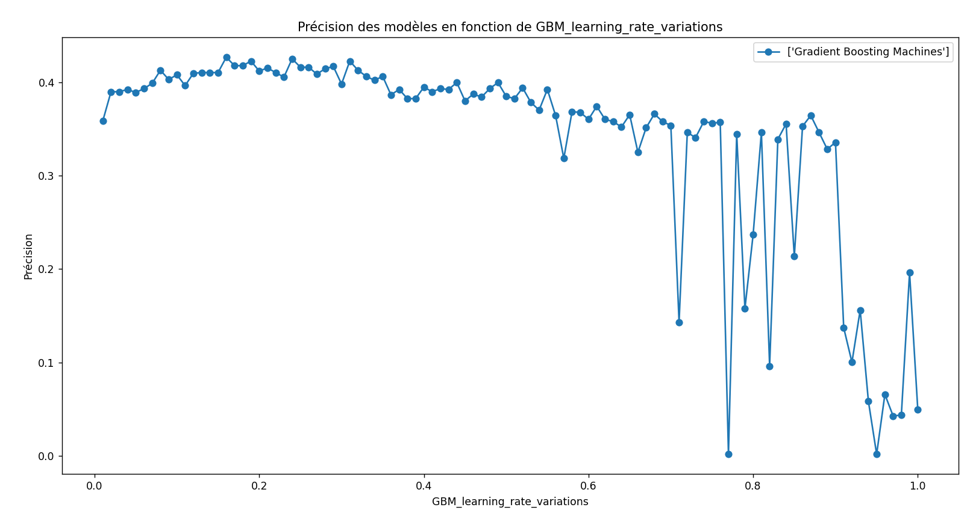
Evolution du GBM par rapport au learning rate
Augmentation du learning rate de 0.01 à 1

Slide 26
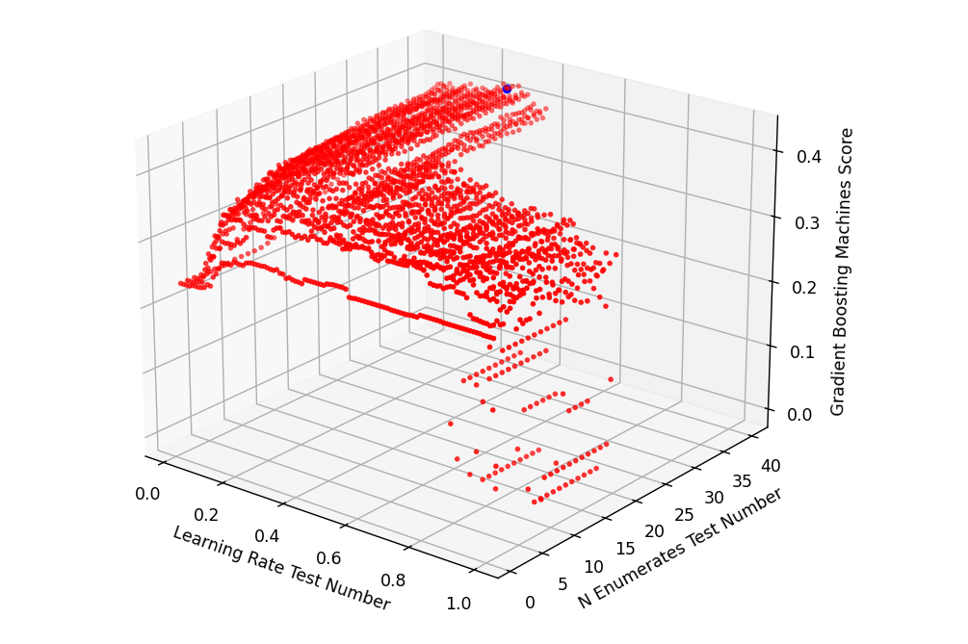
Evolution du GBM par rapport au learning rate / n enumerates
Augmentation du learning rate de 0.01 à 1 et n enumerates de 1 à 100

Slide 27
RAPPORT
06
Discussion sur le contenu et l’avancée du rapport final

Slide 28
PLAN DU RAPPORT
Présentation du projet
Les différents classifieurs
Les résultats obtenus
Organisation du projet
La méthodologie
1
3
5
Contexte / Problématique / Solution
Linéaires / Non linéaires
Performances / Évolution / Perspectives
Généralités / Liste des tâches / Répartition / Outils
Métriques / Sous-ensemble /
Base de données
2
4

Slide 29
CONCLUSION
ÉVOLUTIONS À VENIR
DERNIERE REUNION ?

Slide 30
ÉVOLUTIONS À VENIR
17 MARS
SEMAINE DU 25
22 MARS
29 MARS
Finalisation du projet
Rendu du rapport final
Implémentation des classifieurs type CNN
Dernière réunion + finalisation du rapport

